Slide 1
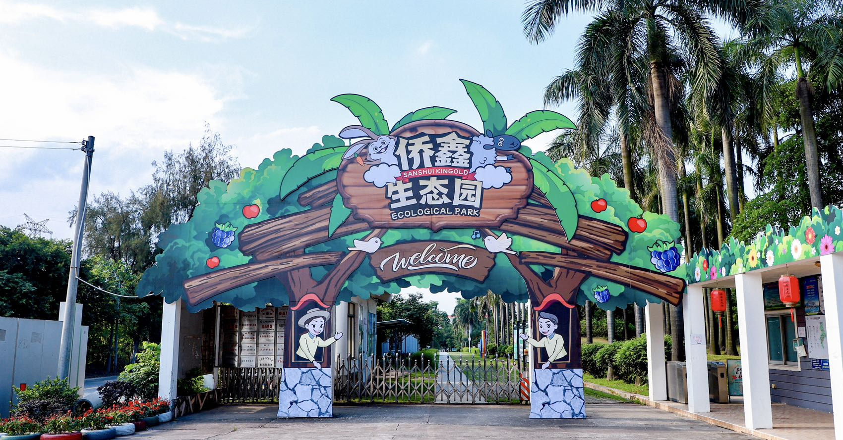
佛山三水 越野场地
佛山三水越野场地，位于佛山市三水区，竞速赛道场全长1.2公里，全程为土石路。设有10个弯道，一个35度坡，2个驼峰位，一个沼泽地。适合UTV车辆游玩，竞速比赛及SUV越野车试驾，测试，及宣传拍摄。

Slide 2
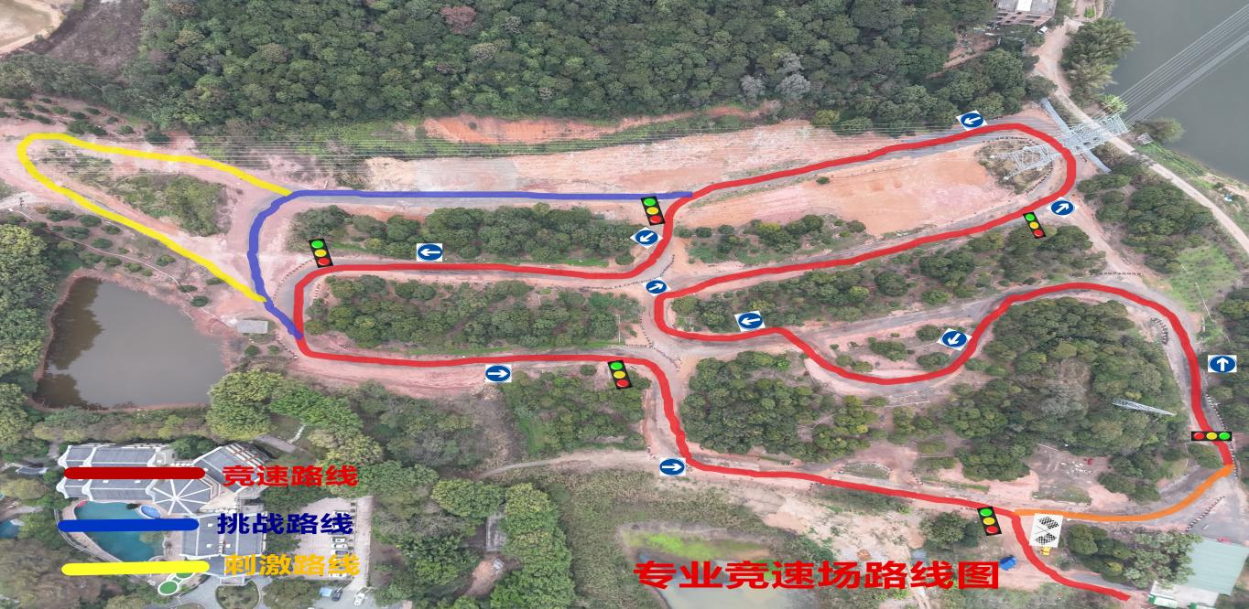
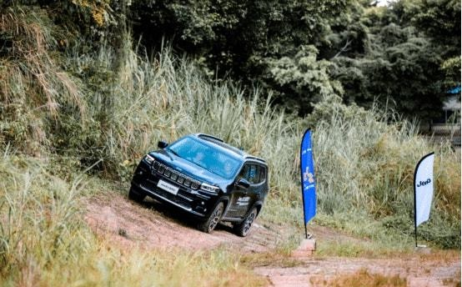
场地费用：4万元/天
场地面积：竞速赛道场全长1.2公里，全程为土石路
供电供水：380V/50kw 方便接水
配套设施：停车位 固定洗手间 露营区

Slide 3
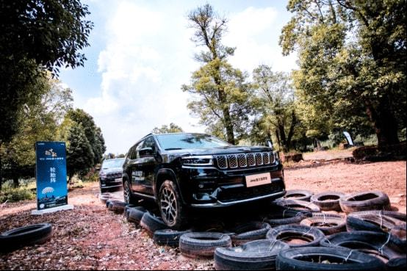
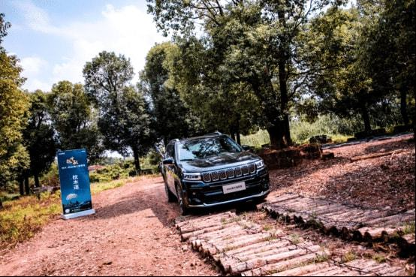
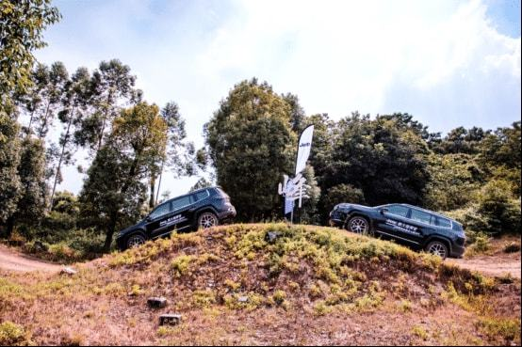
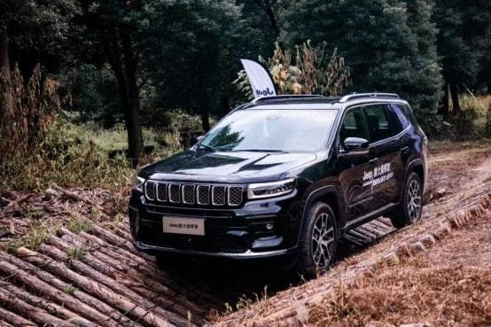
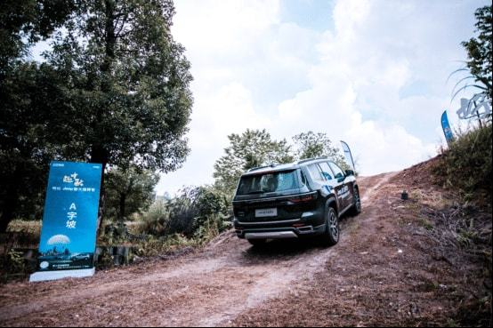
JEEP 大指挥官越野试驾活动
JEEP 大指挥官越野试驾活动
JEEP 大指挥官越野试驾活动
JEEP 大指挥官越野试驾活动
JEEP 大指挥官越野试驾活动
JEEP 大指挥官越野试驾活动

